Slide 1
QUALITY CHECK – Validador de Dados de Qualidade
CBMM

Slide 2
Descrição Geral
Este sistema foi desenvolvido para realizar a validação de arquivos EDD conforme os parâmetros do arquivo De-Para.
Ele utiliza Python, SQLAlchemy, Pandas, Eel e bibliotecas de interface gráfica para interagir com o usuário e validar os dados.
O sistema permite verificar valores numéricos, textos, datas, unidades e realizar correções automáticas baseadas nas regras estabelecidas

Slide 3
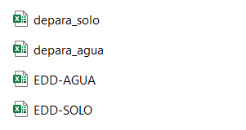
Pré-Requisitos
1) Arquivos necessários:
Arquivo EDD: Contém os dados de amostras e resultados.
Arquivo De-Para: Define as correspondências para renomeação de colunas, parâmetros, unidades e listas de validação.

Slide 4
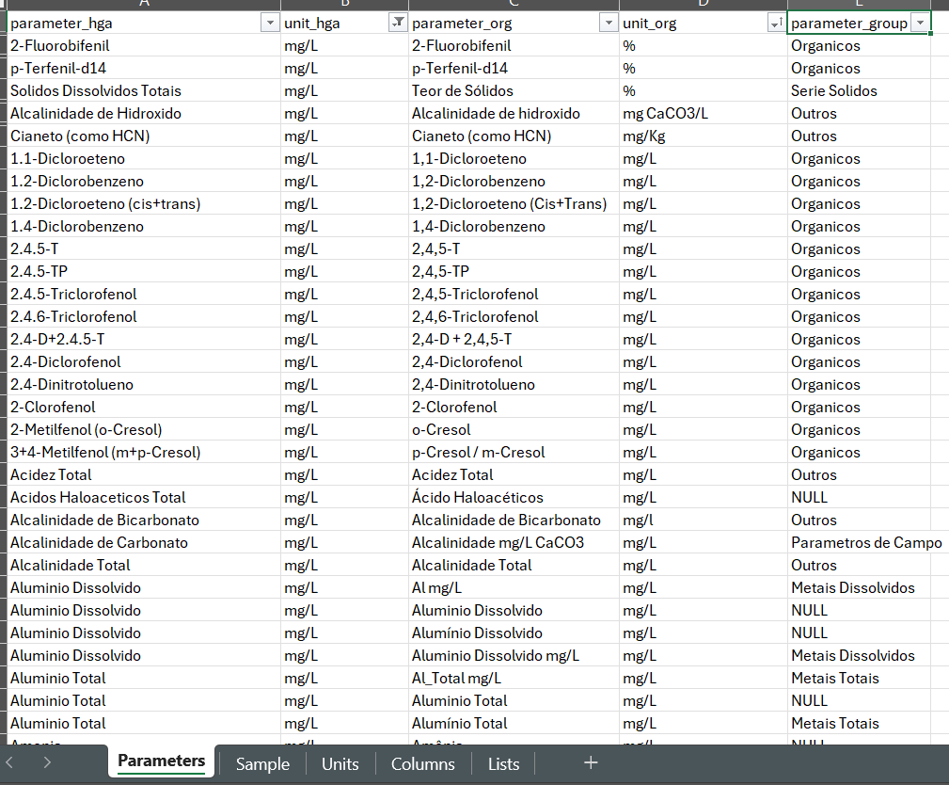
Pré-Requisitos
2) Arquivo De-Para
São conferidos os De-Para de parâmetros, amostras, unidades e listas suspensas.
Não devem ser alterados os nomes das colunas e abas do arquivo.
Todos os campos devem revisados e preenchidos com os dados atualizados da empresa.
A aba ‘Columns’ que transforma os nomes das colunas foi preenchida de acordo com o EDD do laboratório.

Slide 5
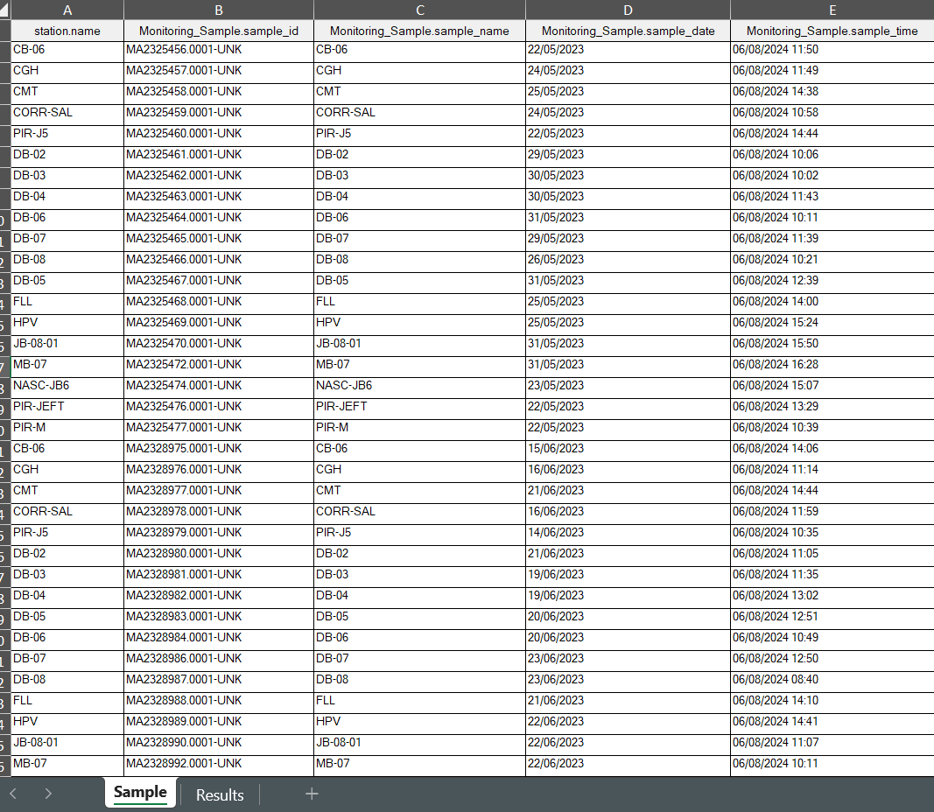
Pré-Requisitos
3) Arquivo EDD
Arquivo recebido do laboratório
Abas devem ter o nome “Sample” e Results”
Os nomes das colunas devem ser os mesmos da coluna ‘Original’ da aba ‘Columns’ do arquivo De-Para

Slide 6
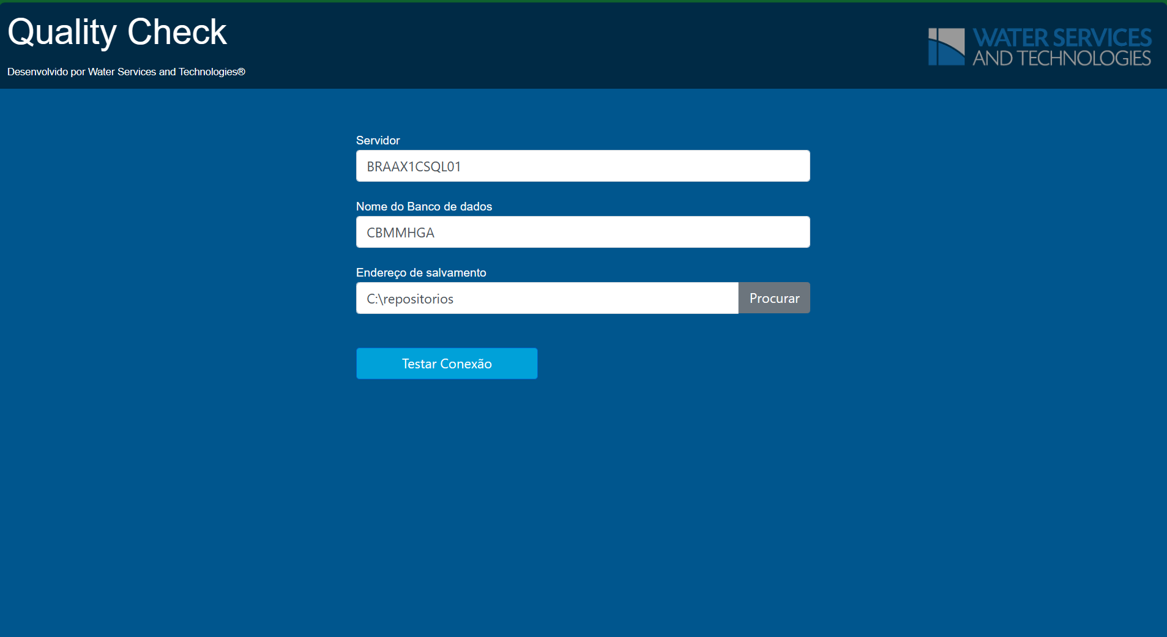
INSTRUÇÕES DE USO
Verificar o nome do servidor e banco de dados;
Clicar em ‘Procurar’ e selecionar a pasta de salvamento do arquivo final;
Clicar no botão ‘Testar Conexão’ para averiguar a conexão com o banco de dados;

Slide 7
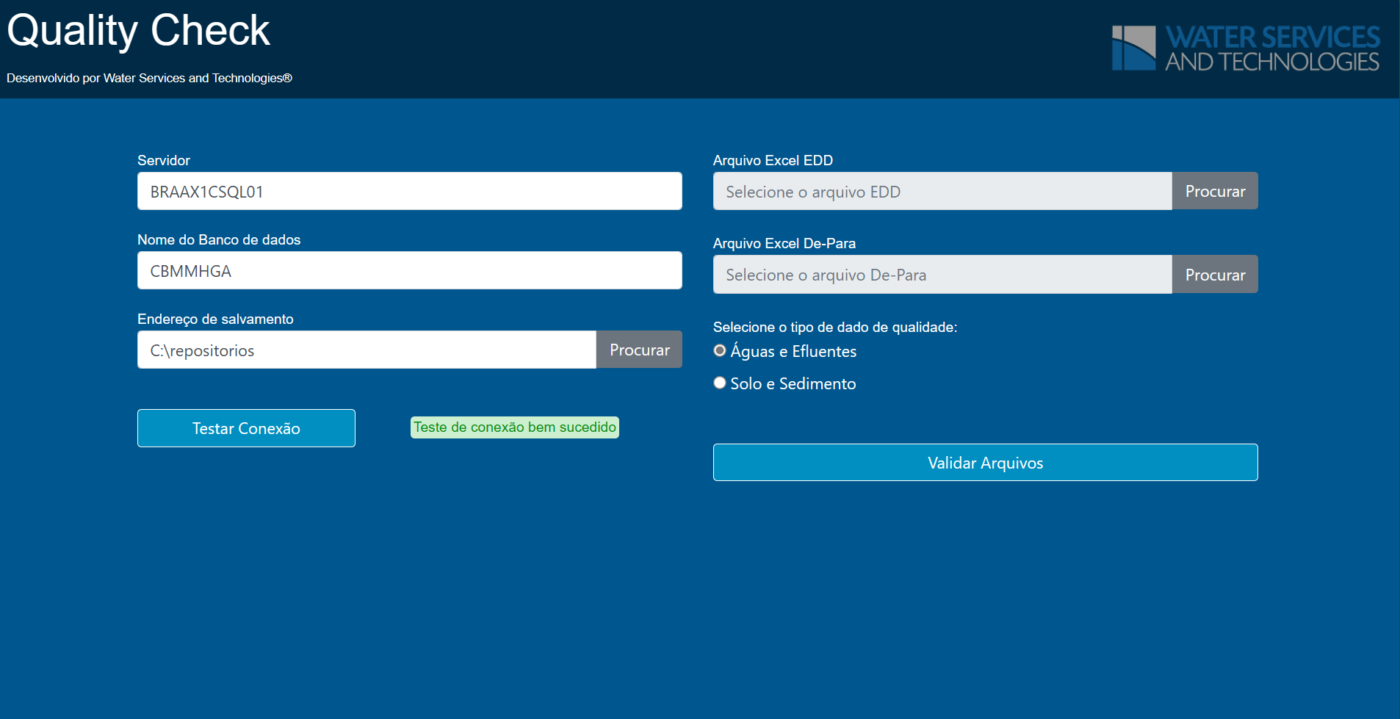
INSTRUÇÕES DE USO
4) Se a conexão funcionar, a mensagem ‘Teste de conexão bem sucedido’ irá aparecer e o selecionador de arquivos da parte direita ficará disponível;
Selecionar o arquivo de EDD e De-Para no formato .xlsx ou .xls, clicando no respectivo botão ‘Procurar’;
Selecionar o tipo de dado de qualidade (Águas e Efluentes ou Solo e Sedimento);
Clicar no botão ‘Validar Arquivos’

Slide 8
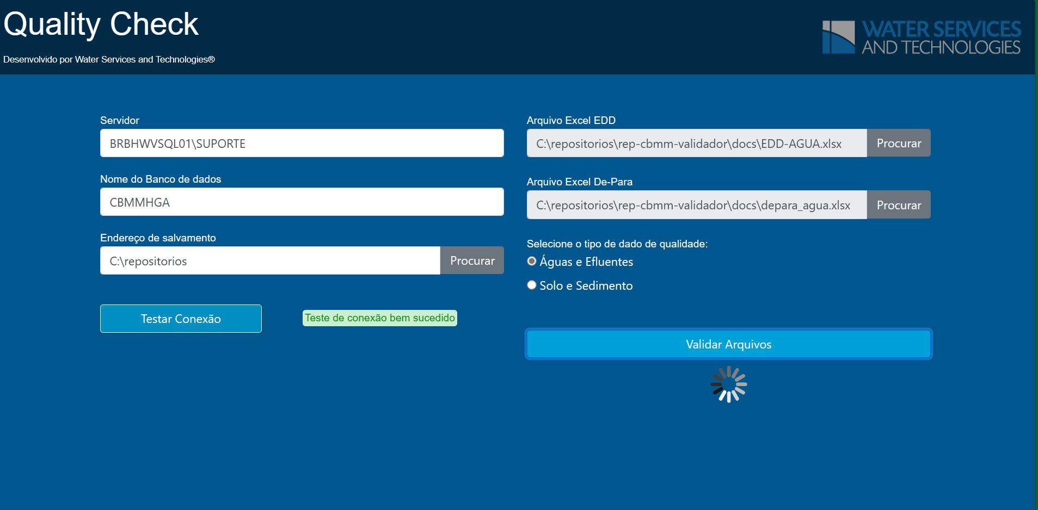
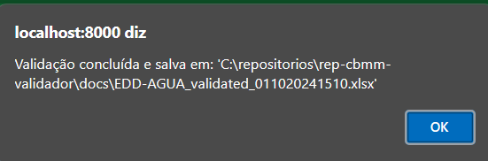
INSTRUÇÕES DE USO
Assim que o programa começar a rodar, um gif de carregamento irá aparecer para indicar que está em processamento;
Quando o programa finalizar, aparecerá uma janela indicando sucesso e o local de salvamento do arquivo;
Em caso de erros diversos, a mesma janela irá aparecer para indicar qual o erro encontrado;

Slide 9
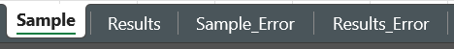
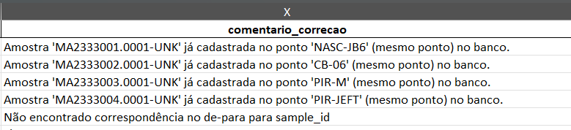
VALIDAÇÕES
Como output o programa gera uma cópia do arquivo de EDD, onde separa na aba ‘Results_Error’ ou ‘Sample_Error’ os dados que foram identificados algum tipo de inconsistência.
Nas abas de erro, a coluna de descrição da inconsistência pode ser identificada ao final da tabela, com o nome de “comentario_correcao”.
Caso tenha sido realizada apenas uma correção automática com base no De-Para, o dado não é movido pra aba de erro, e pode-se verificar a correção na coluna ‘comentario_correcao’ das abas ‘Sample’ ou ‘Results’

Slide 10
VALIDAÇÕES
De-Para de Unidades
COMENTÁRIOS GERADOS:
"Conversão de unidade realizada: {unit_org} para {unit_hga}, valor ajustado de {valor_anterior} para {valor_convertido}."
“Não encontrado correspondência do de-para para unit_org”
“Correção: unit_hga ajustado de ‘{valor_anterior}’ para ‘{unit_hga}’ conforme de-para”
Verifica a correspondência de unidades entre unidade original e unidade HGA conforme De-Para.
Realiza conversões automáticas de ug/m para mg/L e vice-versa.

Slide 11
VALIDAÇÕES
De-Para de Amostras e Parâmetros
COMENTÁRIOS GERADOS:
"Correção: station_name ajustado de '{valor_anterior}' para '{station_name}' conforme De-Para.“
"Não encontrado correspondência no de-para para sample_id.“
"Não encontrado correspondência no de-para para parameter_org.“
Correção: parameter_hga ajustado de '{valor_anterior}' para '{parameter_hga}' conforme De-Para."
A função renomeia as colunas da aba Sample de acordo com o De-Para fornecido.
A função também renomeia as colunas da aba Results referentes aos nomes de parâmetros, com base no De-Para fornecido.

Slide 12
VALIDAÇÕES
Resultados Numéricos e de Texto
COMENTÁRIOS GERADOS:
"Valor negativo encontrado em result_num_hga: {valor_negativo}."
"Texto encontrado em campo numérico result_num_hga."
"Números encontrados no campo de texto result_txt_hga."
Verifica se o campo ‘result_num_hga” de valores numéricos está correto, detectando texto ou valores negativos indevidos.
Verifica se o campo ‘result_txt_hga” de valores de texto está correto, detectando números indevidos.

Slide 13
VALIDAÇÕES
Listas Suspensas
COMENTÁRIOS GERADOS:
"Campo '{col}' de lista obrigatória está vazio ou nulo."
"Campo '{col}' de lista obrigatória com valor inválido: '{valor}'."
Verifica se os campos obrigatórios, como 'sample_type', 'quality_code', 'laboratory', 'matrix’, 'periodicity’ e 'samp_technique' estão preenchidos corretamente e correspondem às listas definidas no arquivo De-Para.

Slide 14
VALIDAÇÕES
Verificação de Duplicatas nas Amostras
COMENTÁRIOS GERADOS:
"station_name {station_name} não está cadastrado no banco."
"Amostra '{sample_id}' já cadastrada no ponto '{station_name}' (mesmo ponto) no banco."
"Amostra '{sample_id}' já cadastrada no ponto '{station_name}' (diferente) no banco."
O sistema compara as amostras e stations (sample_id e station_name) com o banco de dados para identificar duplicatas.
Identifica também Stations que não estão cadastradas no banco de dados.

Slide 15
VALIDAÇÕES
Verificação de Datas e Caracteres Especiais
COMENTÁRIOS GERADOS:
"Data futura em {campo_nome}: {data_str}."
"Formato inválido em {campo_nome}: {data_str}."
"Tipo de dado inválido em {campo_nome}: {tipo_dado}.“
"Caracteres especiais encontrados na coluna comment."
Verifica se as datas e horas seguem os formatos corretos (dd/mm/yyyy e dd/mm/yyyy HH:MM).
Detecta datas futuras no EDD e marca como erro.
Identifica caracteres acentuados e o caractere 'ç' nos comentários.

Slide 16
sabrine.moraes@waterservicestech.com
eduarda.silva@waterservicestech.com

